Slide 1
Imagen portada:
P. Érick Félix

Slide 2
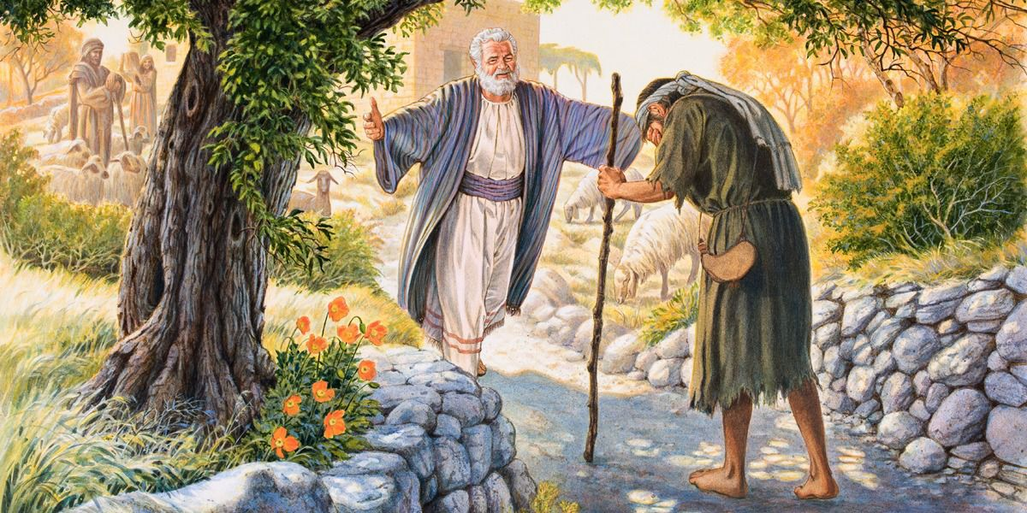
LECTIO DIVINA – IV DOMINGO CUARESMA –C TENEMOS QUE ALEGRARNOS Y HACER FIESTA
Lucas 15, 1‑3. 11‑32
TENEMOS QUE
ALEGRARNOS Y
HACER FIESTA
31 de Marzo 2019

Slide 3
Ambientación: Para toda la cuaresma: un camino de papel. Un corazón de papel con la inscripción: “Misericordia”. Cantos sugeridos: Padre, vuelvo a ti; Si me levantaré.
“Misericordia”

Slide 4
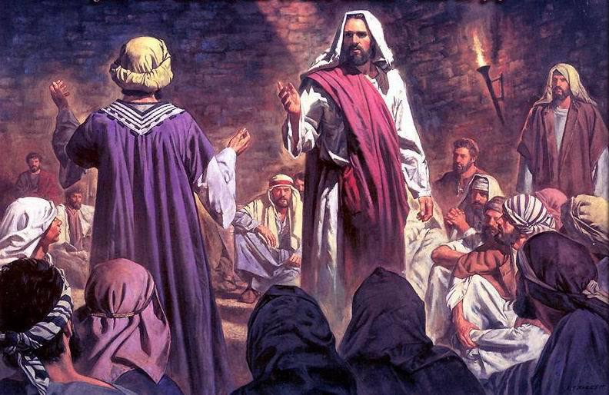
AMBIENTACIÓN: Jesús, acogiendo a los pecadores, no hacía otra cosa que manifestar el amor de Dios y su perdón misericordioso.

Slide 5
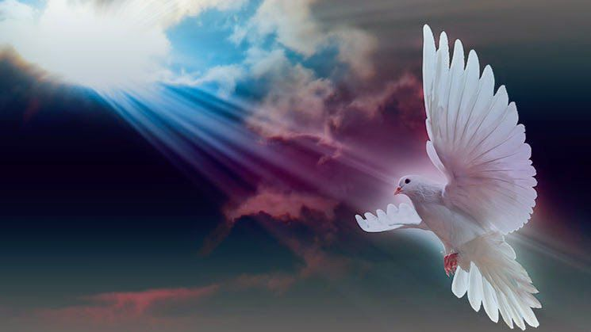
Oración inicial
Dame la gracia de tu Espíritu Santo…
para ser consciente de mi situación personal…
para ver lo que debo cambiar…
para darme cuenta de aquello que no corresponde a tu amor…
para tener la valentía de cambiar…
para buscar identificarme cada vez más contigo…
para no abandonarte más…
para volver a comenzar…
para buscar solo en ti el sentido de mi vida…
para confiar y esperar en ti…

Slide 6
para darme cuenta de tu misericordia y tu bondad…
para mirarme como Tú me miras…
para dejarme transformar por ti…
para aferrarme siempre más a ti…
para dejarme iluminar por ti…
para encontrar en ti mi fortaleza…
para vivir plenamente lo que me pides…
para sentir el abrazo amoroso de tu perdón.
AMÉN

Slide 7
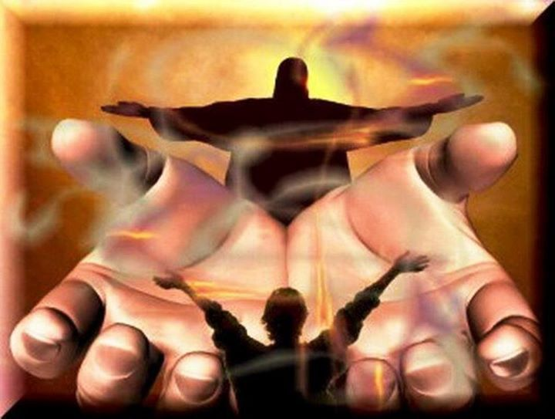
LECTIO
¿Qué dice el texto? Lucas 15, 1-3, 11-32
Motivación: El Evangelio de hoy nos recuerda que la misericordia de Dios sigue siendo mucho mayor que nuestras limitaciones; la acogida y el perdón que el “padre bueno” de la parábola, tuvo con su hijo pródigo, es, junto a nuestro reconocimiento de pecadores, la invitación a saber a hacer fiesta cuando un alejado vuelve a casa. Escuchemos:

Slide 8
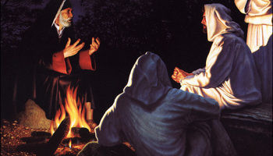
Lucas 15, 1-3. 11-32
En aquel tiempo, solían acercarse a Jesús los publicanos y los pecadores a escucharle

Slide 9
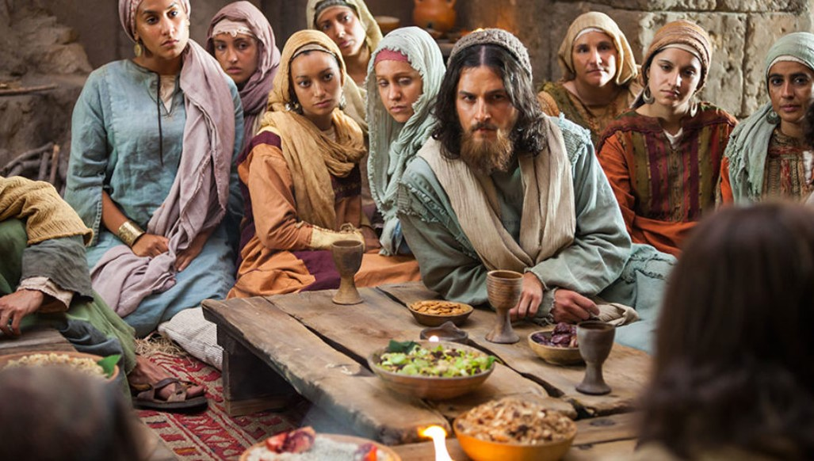
Y los fariseos y los escriban murmuraban entre ellos: - Éste escoge a los pecadores y come con ellos.
Jesús les dijo esta parábola:

Slide 10
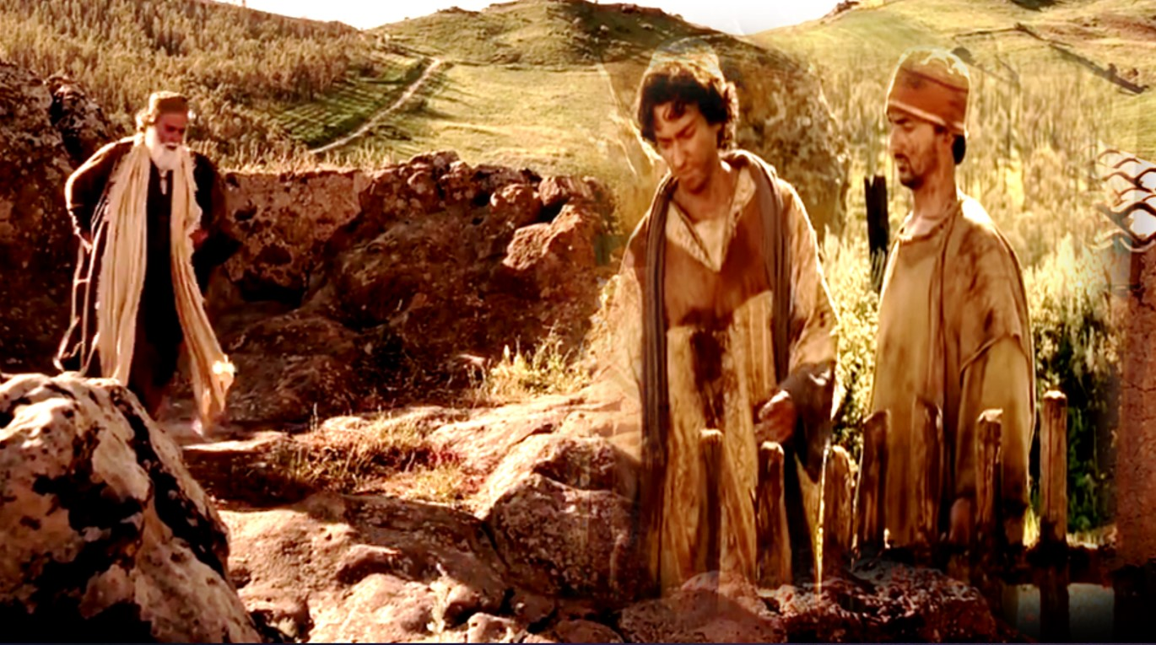
«Un hombre tenía dos hijos; el menor de ellos dijo a su padre: “Padre, dame la parte de la herencia que me corresponde.” El padre les repartió los bienes.

Slide 11
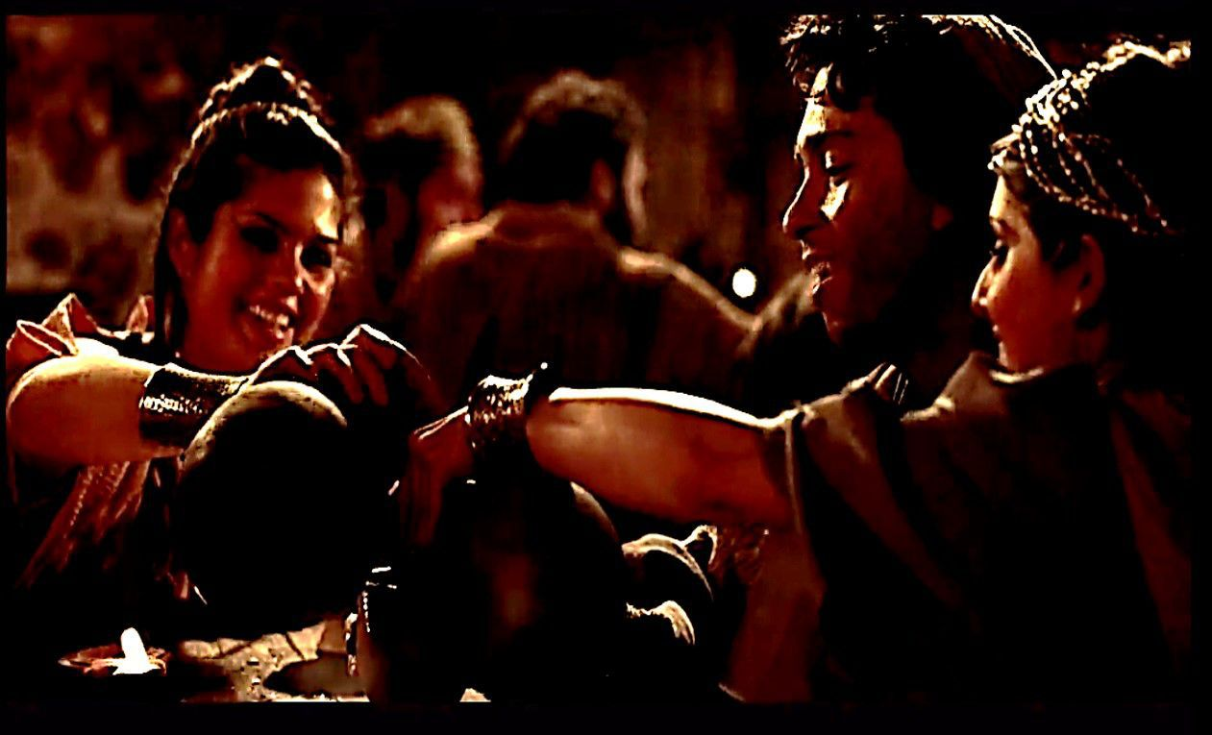
Pocos días después, el hijo menor, juntando todo lo suyo, partió a un país lejano, y allí derrochó su fortuna viviendo perdidamente.

Slide 12
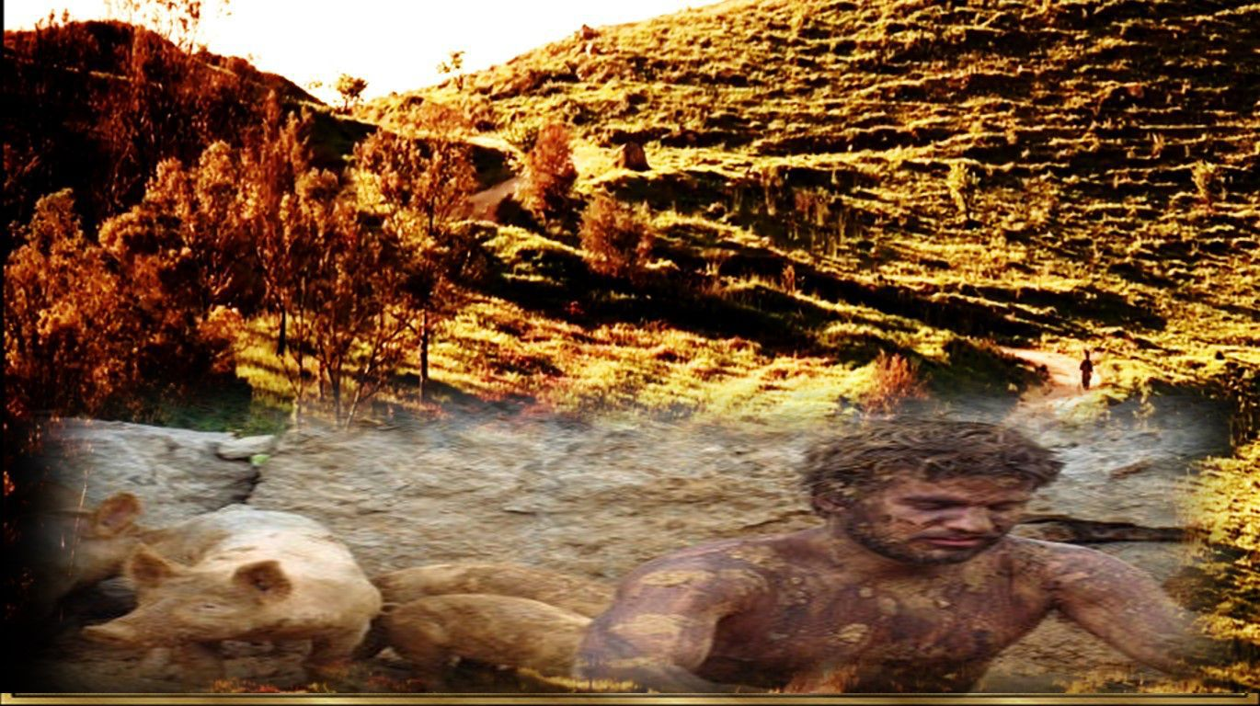
Cuando lo había gastado todo, vino por aquella tierra un hambre terrible, y comenzó a pasar necesidad. Fue entonces a servir a casa de un habitante de aquel país que lo mandó a sus campos a cuidar cerdos. Le entraban ganas de llenarse el estómago de las algarrobas que comían los cerdos, pero nadie le daba de comer.

Slide 13
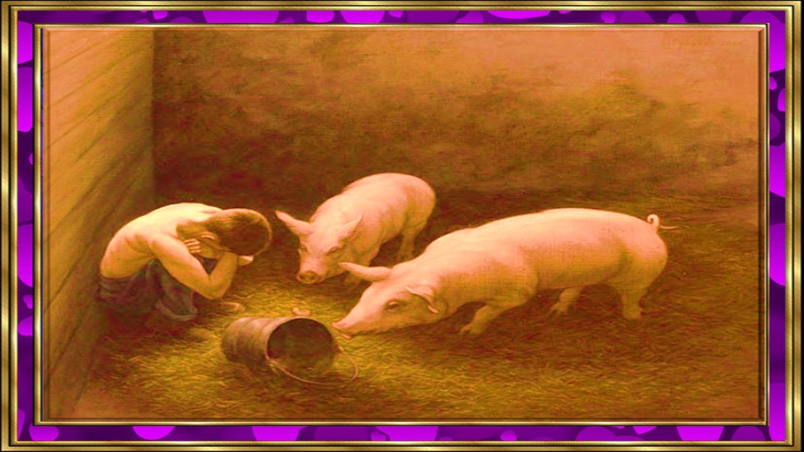
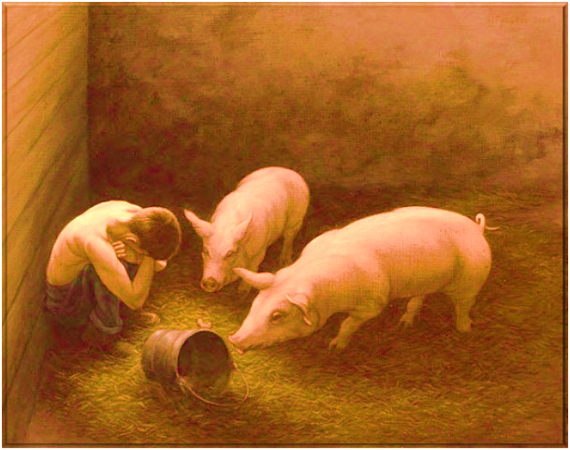
Entonces recapacitó y se dijo: “¡Cuántos trabajadores en la casa de mi padre tienen abundancia de pan, mientras yo aquí me muero de hambre!.

Slide 14
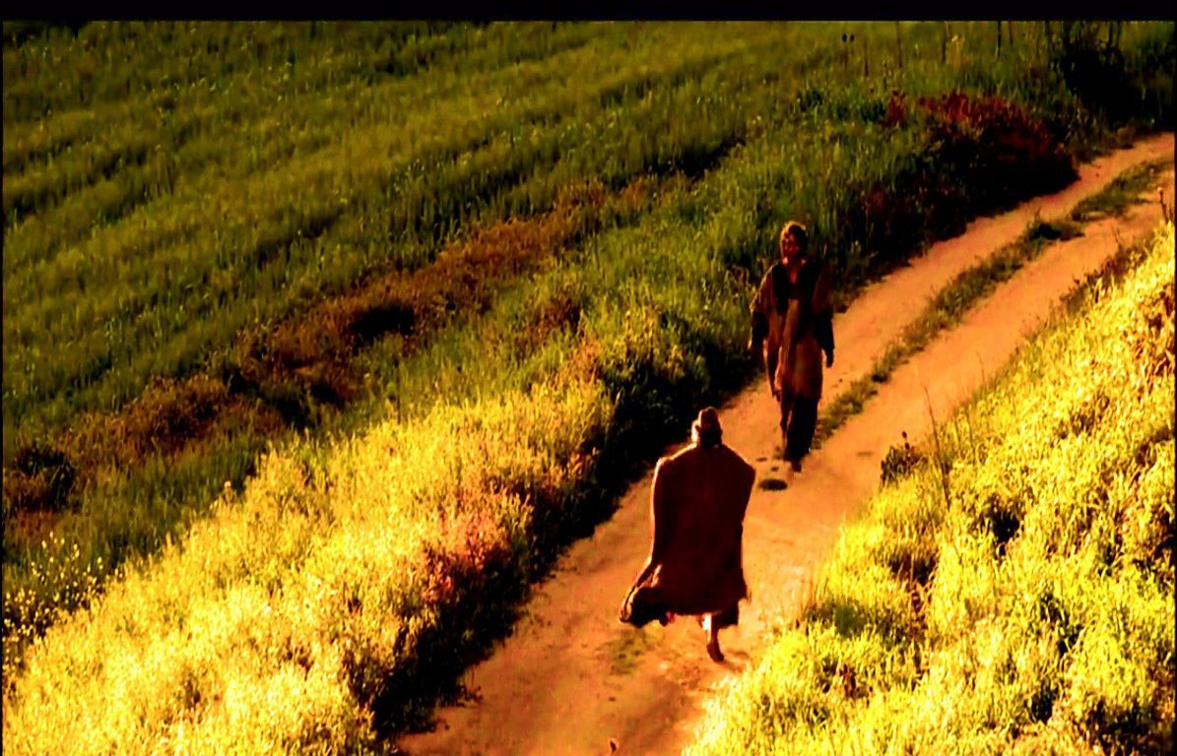
Ahora mismo me pondré en camino e iré a la casa de mi padre, y le diré: Padre, he pecado contra el cielo y contra ti; ya no merezco llamarme hijo tuyo: trátame como uno de tus trabajadores”.
Se puso en camino adonde estaba su padre; cuando todavía estaba lejos, su padre lo vio, y, se conmovió; y corrió a su encuentro, se le echó al cuello y lo cubrió de besos.

Slide 15
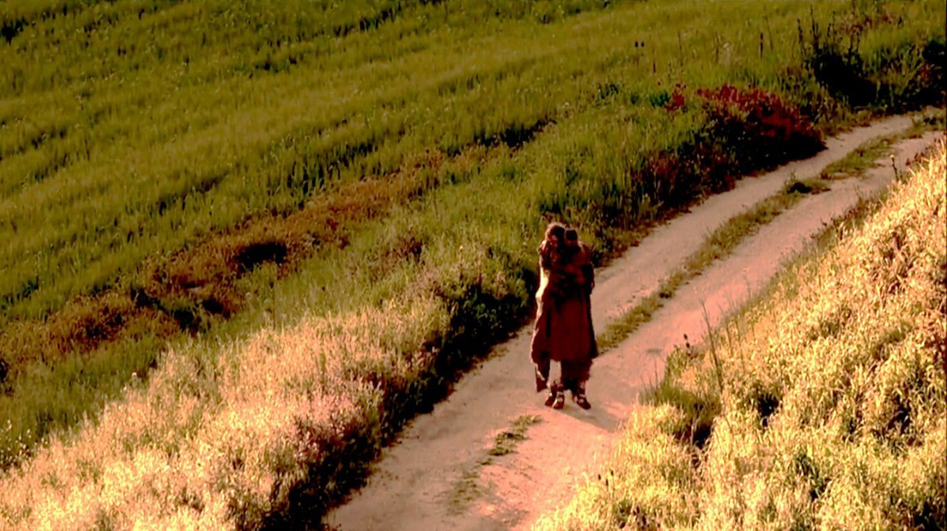
Su hijo le dijo: “Padre, he pecado contra el cielo y contra ti; ya no merezco llamarme hijo tuyo.”

Slide 16
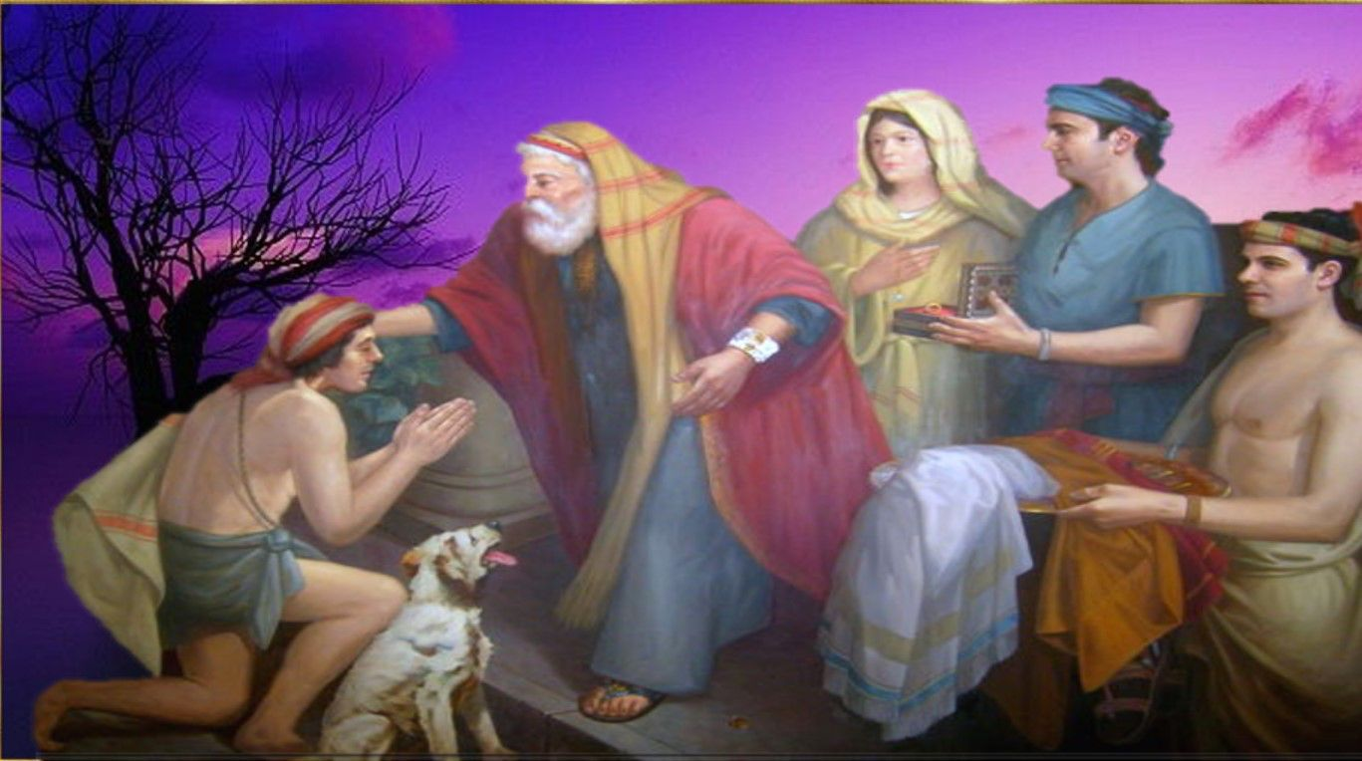
Pero el padre dijo a sus criados: “Saquen en seguida el mejor traje y vístanlo; póngale un anillo en la mano y sandalias en los pies;

Slide 17
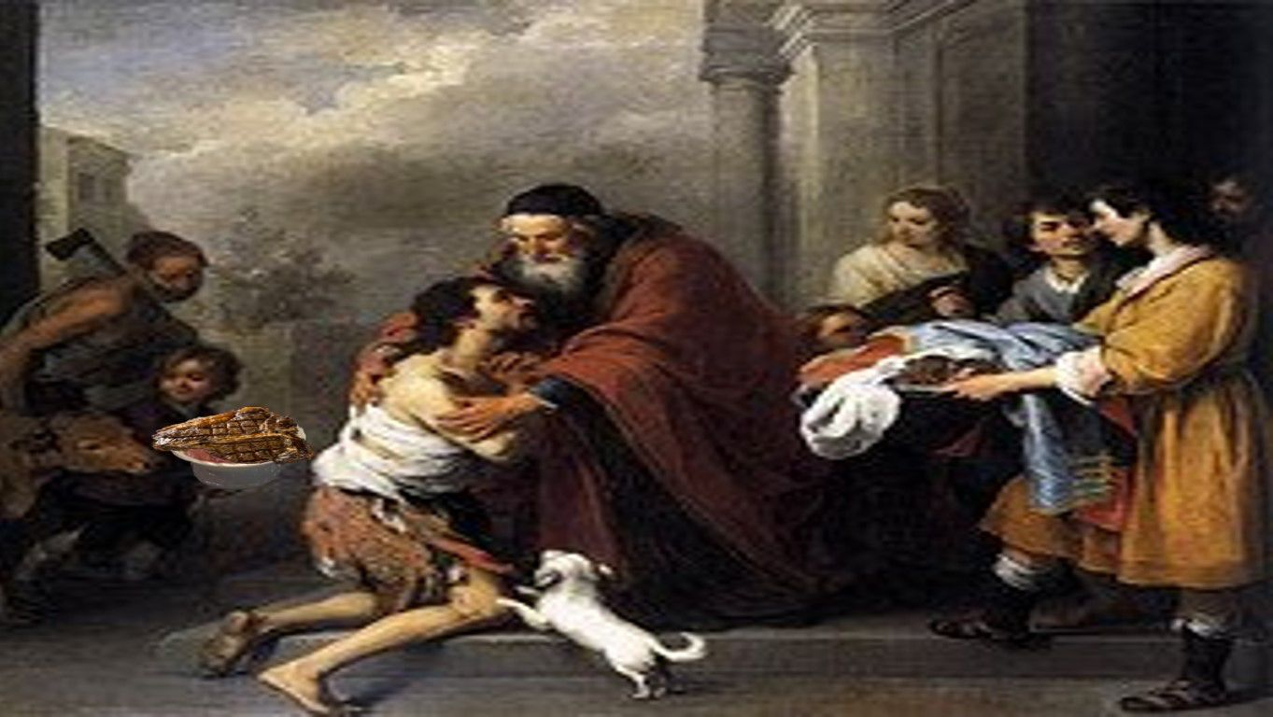
Traigan el ternero cebado, mátenlo, celebremos un banquete, porque este hijo mío estaba muerto y ha vuelto a la vida; estaba perdido y ha sido encontrado.” Y empezaron el banquete.

Slide 18
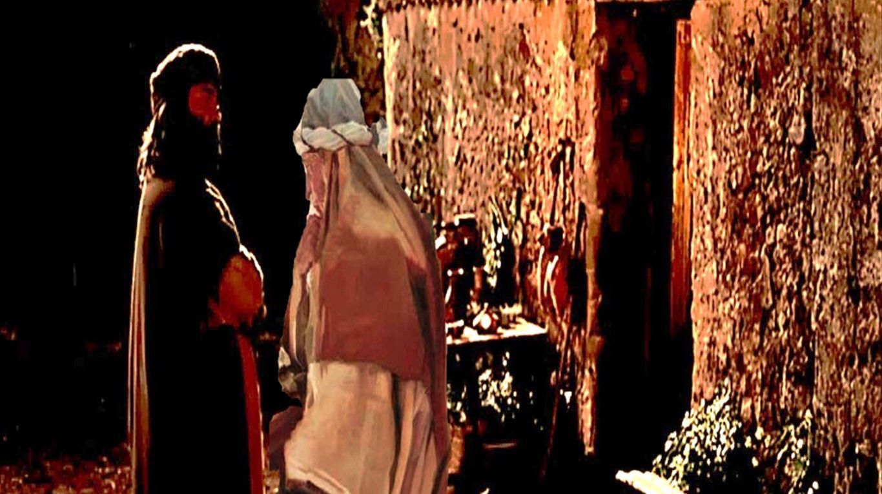
Su hijo mayor estaba en el campo. Cuando al volver, se acercaba a la casa, oyó música y el baile, llamando a uno de los mozos, le preguntó qué pasaba. Este le contestó: “Ha vuelto tu hermano, y tu padre ha matado el ternero cebado, porque lo ha recobrado sano y salvo.”

Slide 19
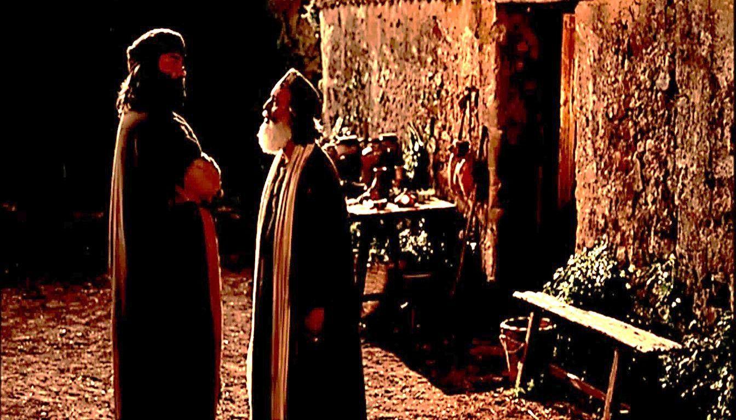
Él se indignó y se negaba a entrar, pero su padre salió e intentaba persuadirlo. Y él replicó a su padre: “Mira: en tantos años como te sirvo, sin desobedecer nunca una orden tuya, a mí nunca me has dado un cabrito para tener un banquete con mis amigos.

Slide 20
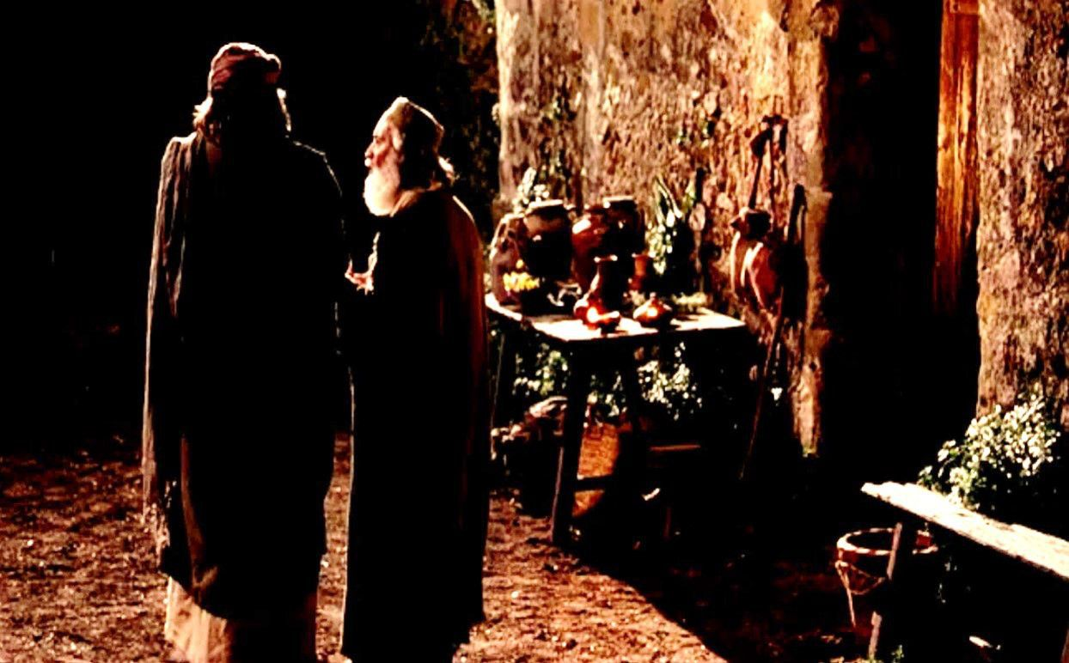
y cuando ha venido ese hijo tuyo que se ha comido tus bienes con prostitutas, haces matar, para él, el ternero más gordo.”

Slide 21
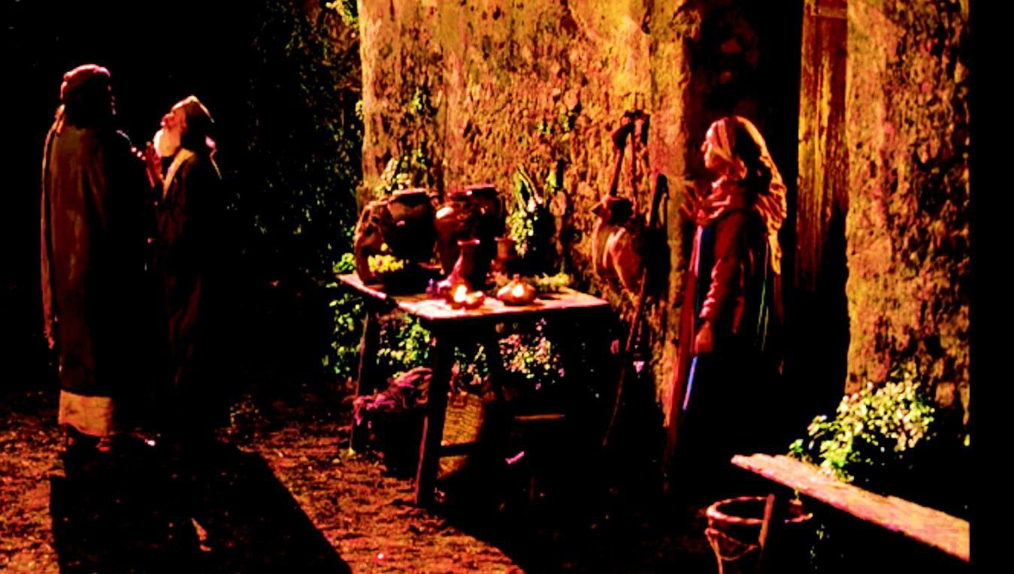
El padre le dijo: “Hijo, tú estás siempre conmigo, y todo lo mío es tuyo: deberías alegrarte, porque este hermano tuyo estaba muerto y ha vuelto a la vida, estaba perdido y ha sido encontrado.”»
Palabra del Señor

Slide 22
Cada uno puede leer en voz alta el versículo que más le llamó la atención
Lucas 15, 1-3,11-32
En aquel tiempo, solían acercarse a Jesús los publicanos y los pecadores a escucharle. Y los fariseos y los escribas murmuraban entre ellos:
- Éste escoge a los pecadores y como con ellos. Jesús les dijo esta parábola: - Un hombre tenía dos hijos; el menor de ellos dijo a su padre: “Padre, dame la parte de la herencia que me corresponde”. El padre les repartió los bienes. Pocos días después, el hijo menor, juntando todo lo suyo partió a un país lejano, y allí derrochó su fortuna viviendo perdidamente. Cuando la había gastado todo, vino por aquella tierra un hambre terrible, y comenzó a pasar necesidad.
Fue entonces a servir a casa de un habitante de aquel país que lo mandó a sus campos a cuidar cerdos. Le entraban ganas de llenarse el estómago de las algarrobas que comían los cerdos; pero nadie le daba de comer.
Entonces recapacitó y dijo: “¡Cuántos trabajadores en la casa de mi padre tienen abundancia de pan, mientras yo aquí me muero de hambre! Ahora mismo me pondré en camino e iré a la casa de mi padre, y le diré: Padre, he pecado contra el cielo y contra ti; ya no merezco llamarme hijo tuyo: trátame como uno de tus trabajadores”.

Slide 23
Se puso en camino adonde estaba su padre; cuando todavía estaba lejos, su padre lo vio y se conmovió; y corrió a su encuentro, se le echó al cuello y lo cubrió de besos. Su hijo le dijo: “Padre, he pecado contra el cielo y contra ti; ya no merezco llamarme hijo tuyo”. Pero el padre dijo a sus criados: “Saquen enseguida el mejor traje y vístanlo; pónganle un anillo en las manos y sandalias en los pies; traigan el ternero cebado y mátenlo; celebremos un banquete, porque este hijo mío estaba muerto, y ha vuelto a la vida; estaba perdido, y ha sido encontrado”. Éste le contestó: “Ha vuelto tu hermano; y tu padre ha matado el ternero
cebado, porque lo ha recobrado sano y salvo”. Él se indignó y se negaba a entrar; pero su padre salió e intentaba persuadirlo. Y el replicó a su padre: “Mira en tantos años como te sirvo, sin desobedecer nunca una orden tuya, a mi nunca me has dado un cabrito para tener un banquete con mis amigos; y cuando ha venido ese hijo tuyo que se ha comido tus bienes con prostitutas, haces matar, para él el ternero más gordo”. El padre le dijo: “Hijo tú estás siempre conmigo, y todo lo mío es tuyo: deberías alegrarte, porque este hermano tuyo estaba muerto y ha vuelto a la vida; estaba perdido, y ha sido encontrado”.

Slide 24
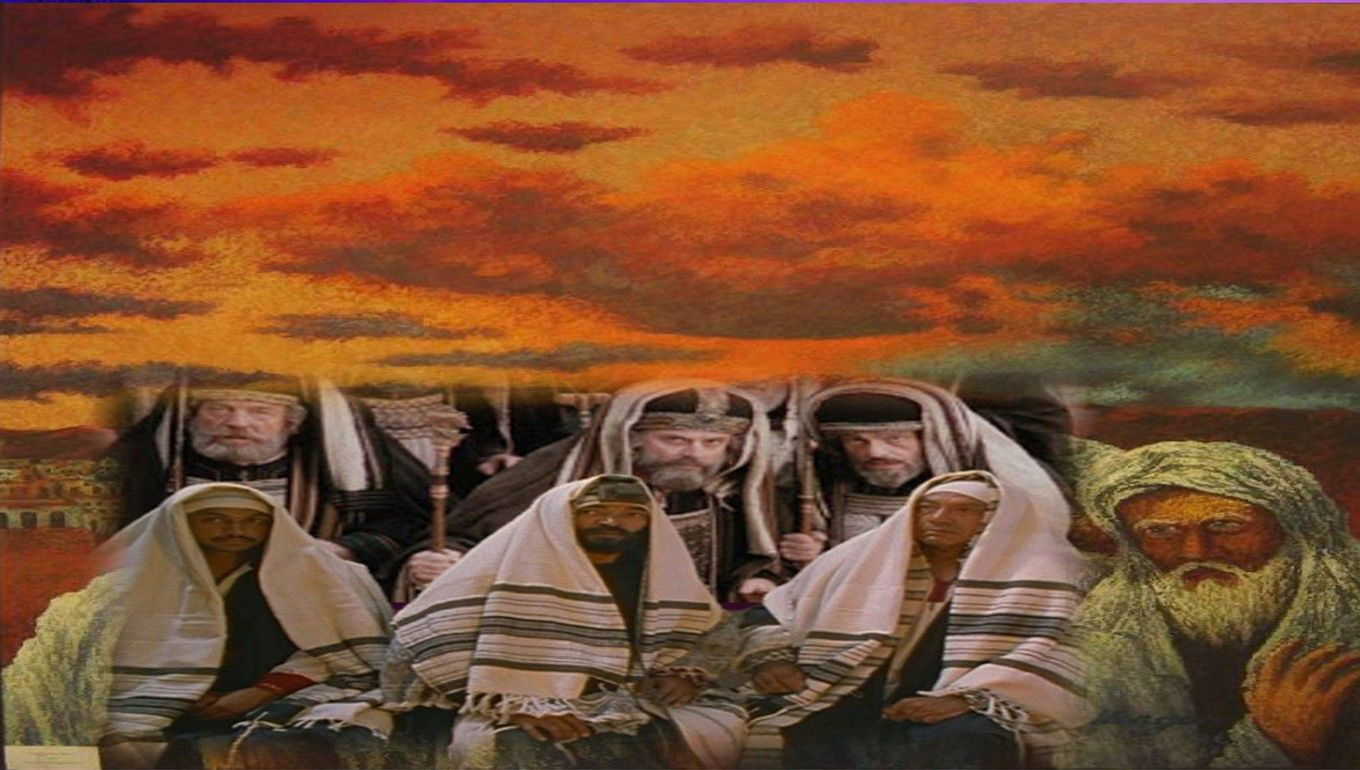
Preguntas para la lectura:
• ¿A quiénes dirige Jesús la parábola? ¿Por qué?

Slide 25
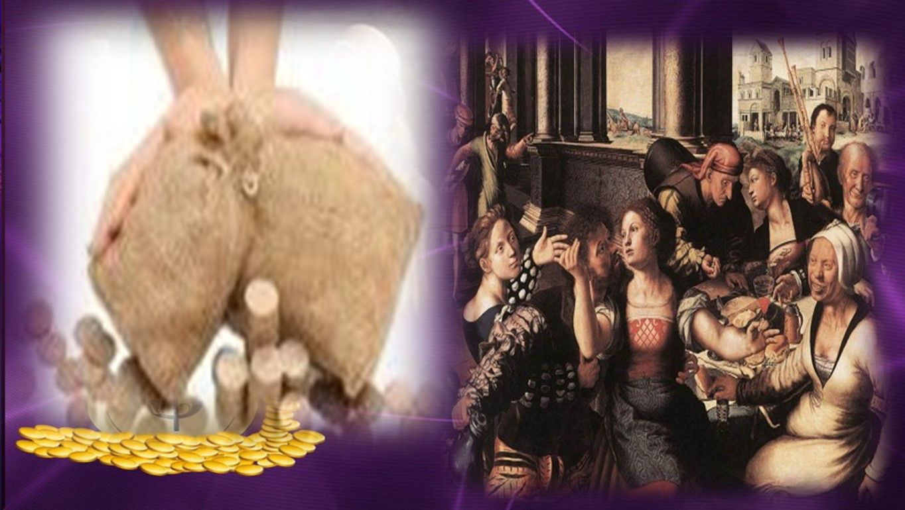
¿Qué le pide el hijo menor al padre? ¿Cómo reacciona ante este pedido? ¿Cómo emplea su herencia?

Slide 26
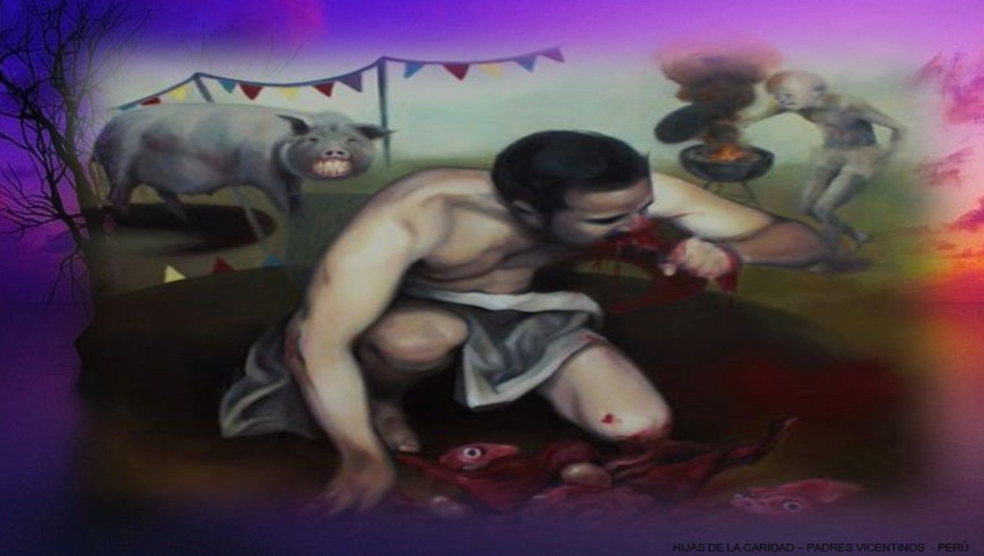
• ¿Qué motiva el regreso del hijo a su casa?

Slide 27
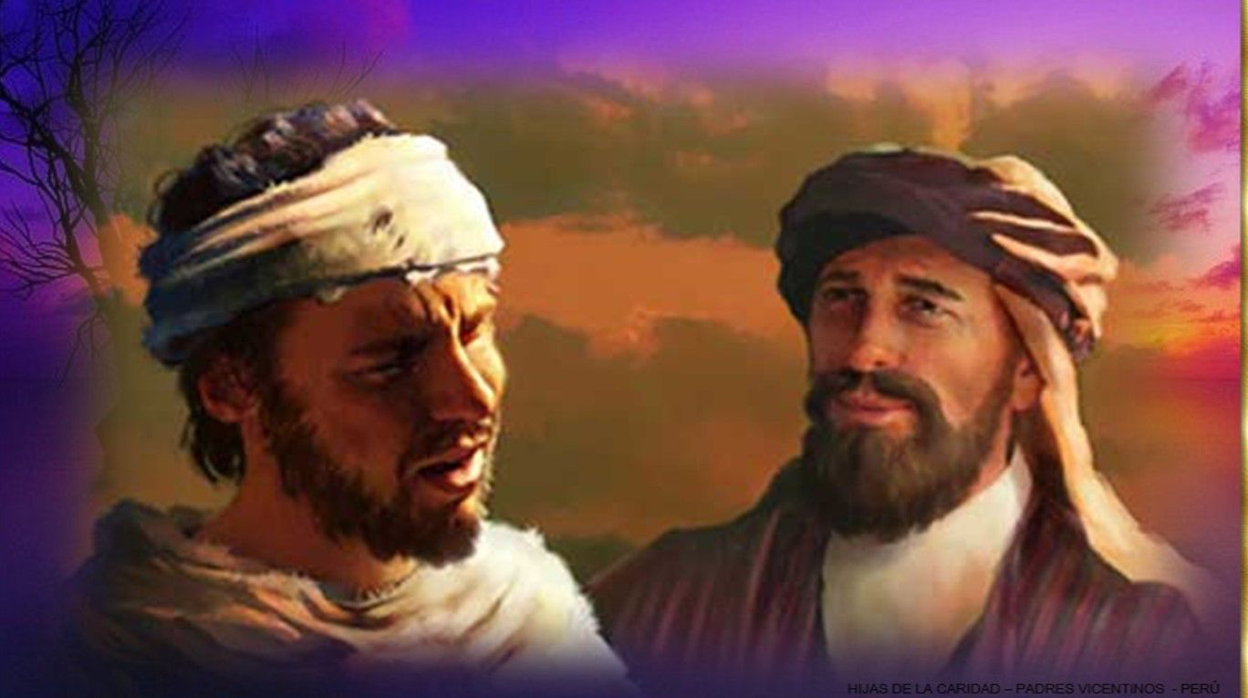
• ¿Qué actitudes muestra el hijo mayor? ¿Qué le dice su padre?

Slide 28
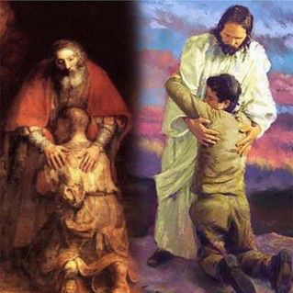
MEDITATIO
¿Qué ME dice el texto?
Motivación: La Cuaresma es para nosotros una oportunidad para convertirnos. Recapacitar, ponernos en camino y volver juntos al Padre. Pero, sobre todo, es una nueva ocasión para contemplar y saborear el perdón de Dios que surge de un corazón misericordioso como el suyo.

Slide 29
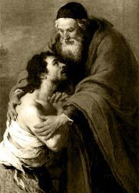
¿Qué impresión me causa la parábola del padre misericordioso? ¿qué mensaje nos deja y qué actualidad tiene para nosotros?

Slide 30
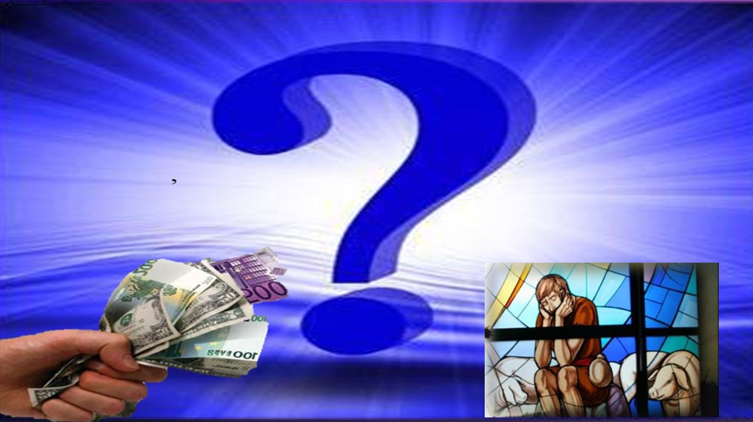
¿En qué circunstancias uno actúa de la misma manera que el hijo menor? ¿qué se puede hacer y cómo actuar en esas circunstancias?
,

Slide 31
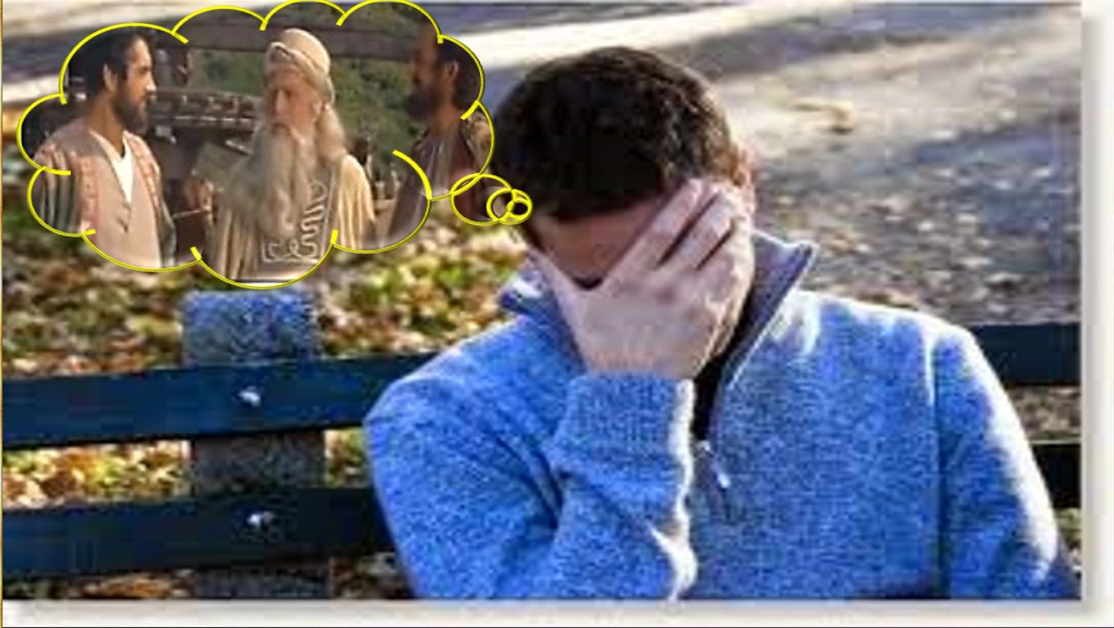
¿Con cuál de los dos hijos me identifico más a la hora de relacionarme con Dios?

Slide 32
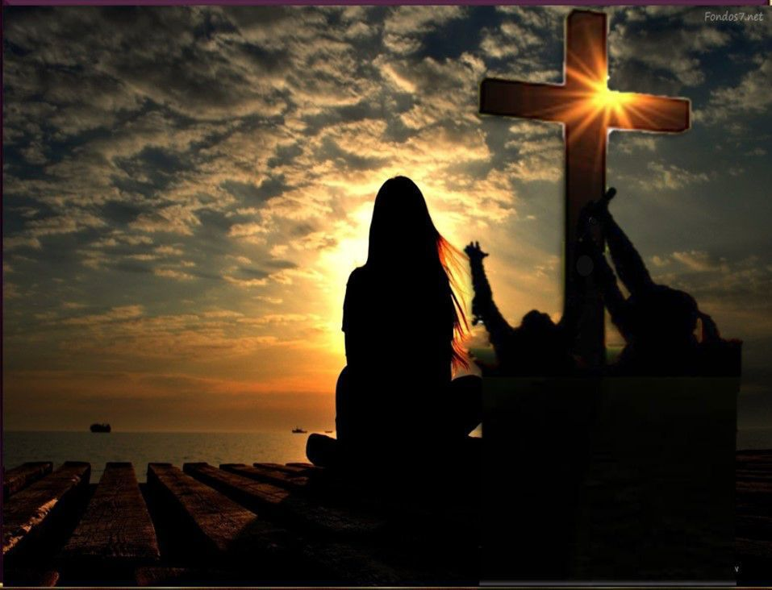
En estos días de cuaresma, ¿qué debemos hacer para tomar conciencia de nuestra situación personal y así levantarnos y volver al Padre?

Slide 33
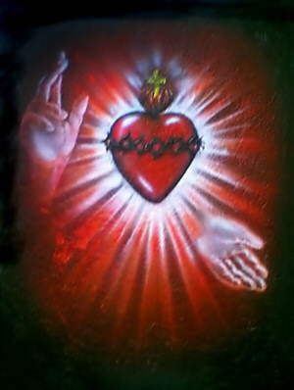
ORATIO
¿Qué le digo al Señor motivado por su Palabra?
Motivación: En el centro de esta parábola hemos encontrado un corazón que busca con pasión, que acoge calurosamente y que siempre está dispuesto a hacer fiesta con todos nosotros.

Slide 34
• Luego de un tiempo de oración personal, podemos compartir en voz alta nuestra oración, siempre dirigiéndonos a Dios mediante la alabanza, la acción de gracias o la súplica confiada.

Slide 35
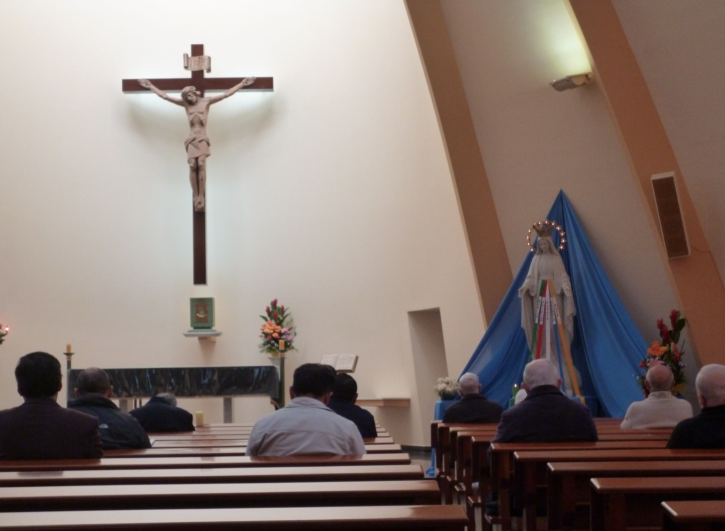
SALMO 33
Bendigo al Señor en todo momento, su alabanza está siempre en mi boca; mi alma se gloría en el Señor: que los humildes lo escuchen y se alegren.
Gusten y vean qué bueno es el Señor

Slide 36
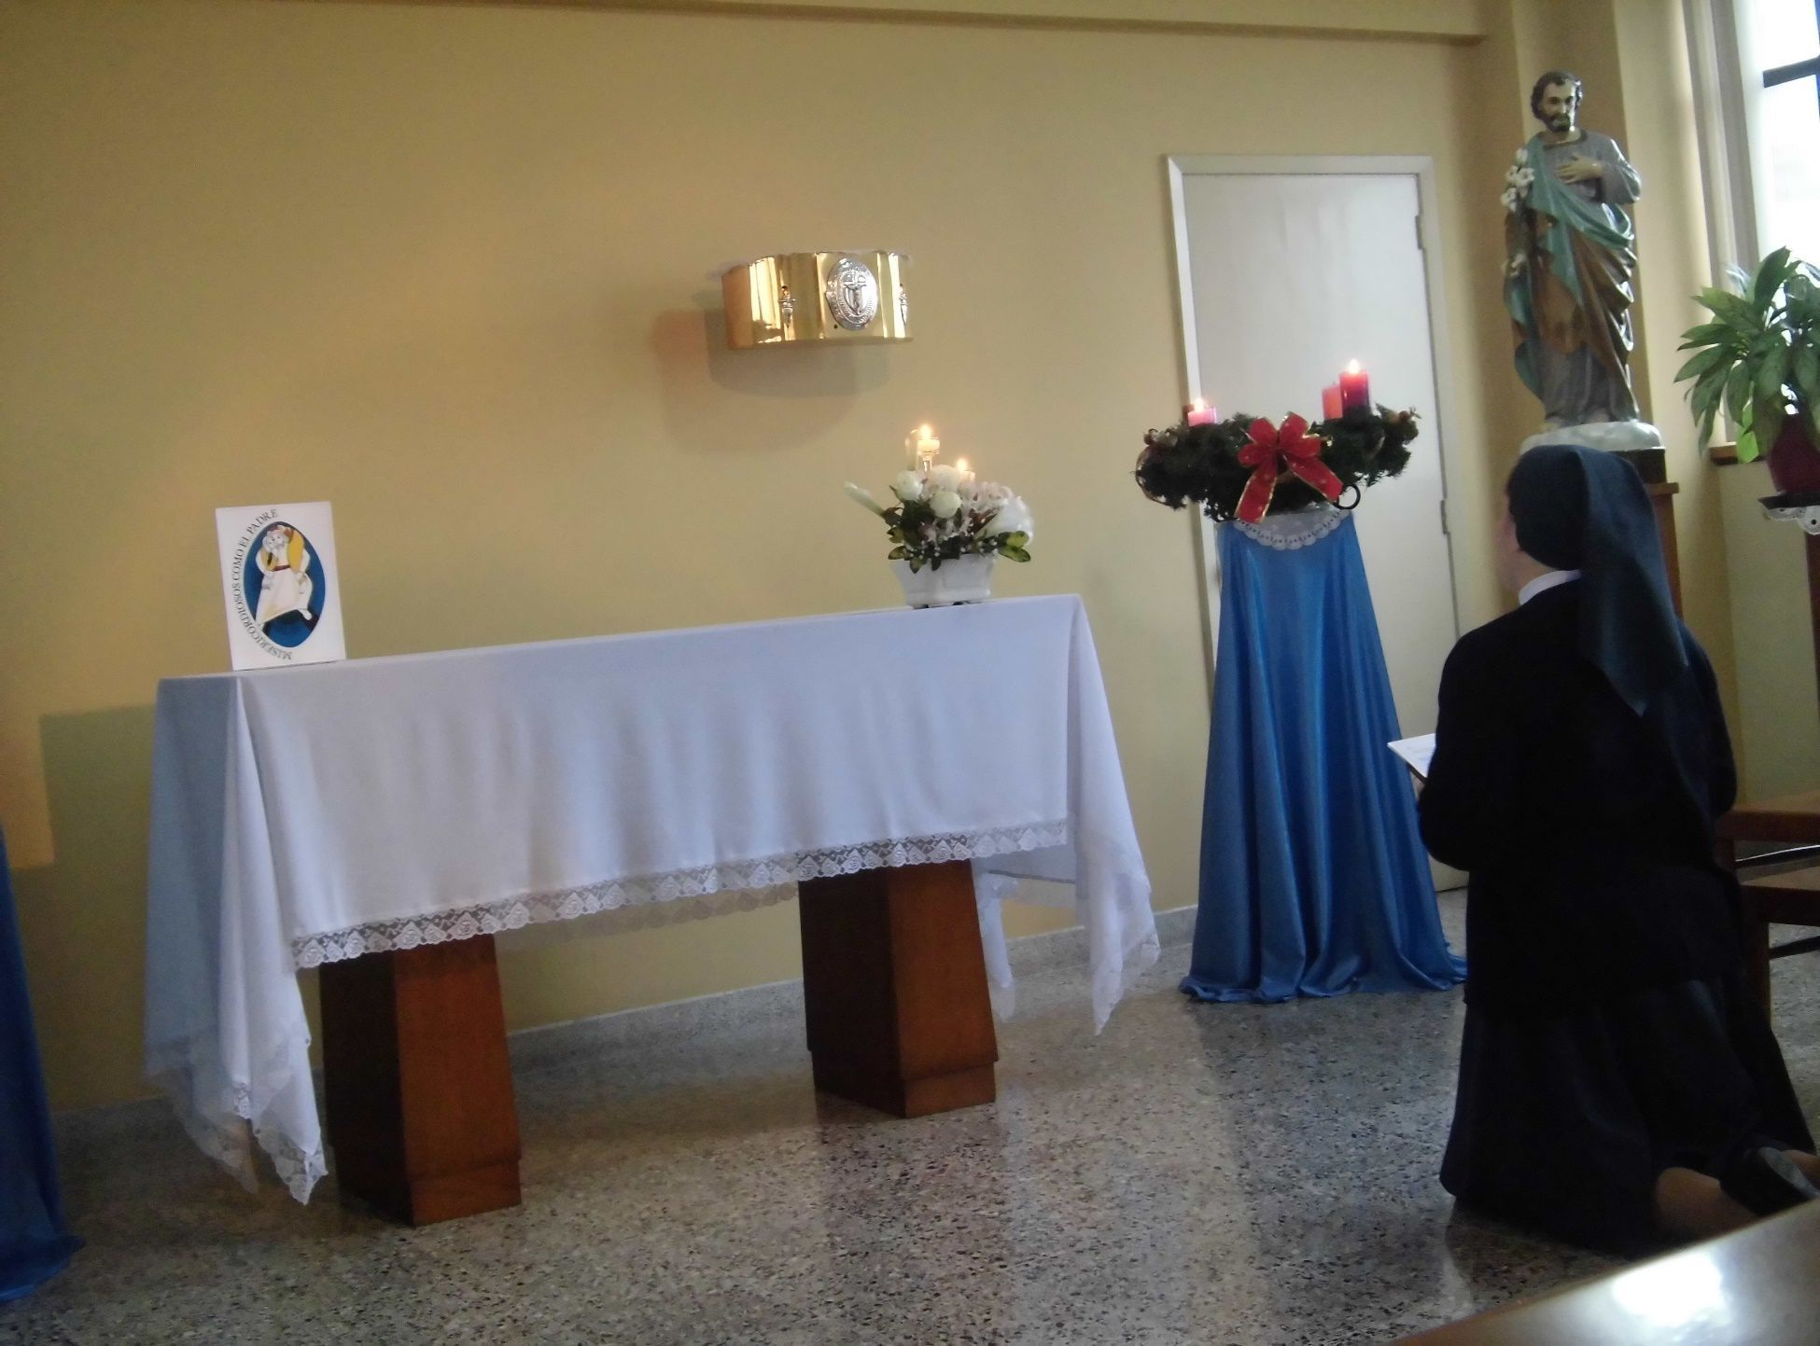
Proclamen conmigo la grandeza del Señor, ensalcemos juntos su nombre. <yo consulté al Señor, y me respondió; me libró de todas mis ansias.
Gusten y vean qué bueno es el Señor

Slide 37
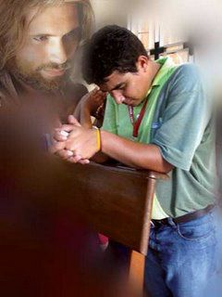
Contémplenlo, y quedarán radiantes; su rostro no se avergonzará. Si el afligido invoca al Señor,él lo escucha y lo salva de sus angustias.
Gustad y ved qué que bueno es el Señor.

Slide 38
CONTEMPLATIO
¿Qué me lleva a hacer el texto?.
Motivación: San Vicente explica a las hermanas el significado de la parábola del hijo pródigo:
¿Se acuerdan mis queridas hermanas, de lo que se dice del hijo pródigo? El pródigo exige a su padre los bienes que le pertenecen, abandona su casa y se marcha a malgastarlos. Después de haberlo perdido todo hasta verse obligado a compartir con los cerdos su comida, se decidió a volver. Y entonces el padre exclamó: "¡Ah! ¡Ahí está mi hijo! ¡Que me lo cuiden, que preparen un banquete, que maten el ternero cebado, que le traigan vestidos y que todo el mundo se alegre de la vuelta de mi hijo!". Pues bien, hermanas, vean cómo acaricia aquel padre al pobre desdichado; lo abraza, le ofrece un gran banquete y toda su casa se llena de alegría.

Slide 39
¿Es que acaso lo quiere más que al mayor, que solamente le ha dado motivos de satisfacción? No; lo que pasa es que es más digno de compasión por su miseria.
El mayor, que venía del campo, al oír los violines y los preparativos que se hacían en casa de su padre, se llenó de tristeza…
Es la envidia la que le hace decir esas cosas al hermano mayor; cree que es su hermano el preferido. Pero aunque el padre parece amar más al hijo pródigo que al otro, la verdad es que quiere mucho más al mayor, y con razón. (San Vicente de Paúl IX,628)

Slide 40
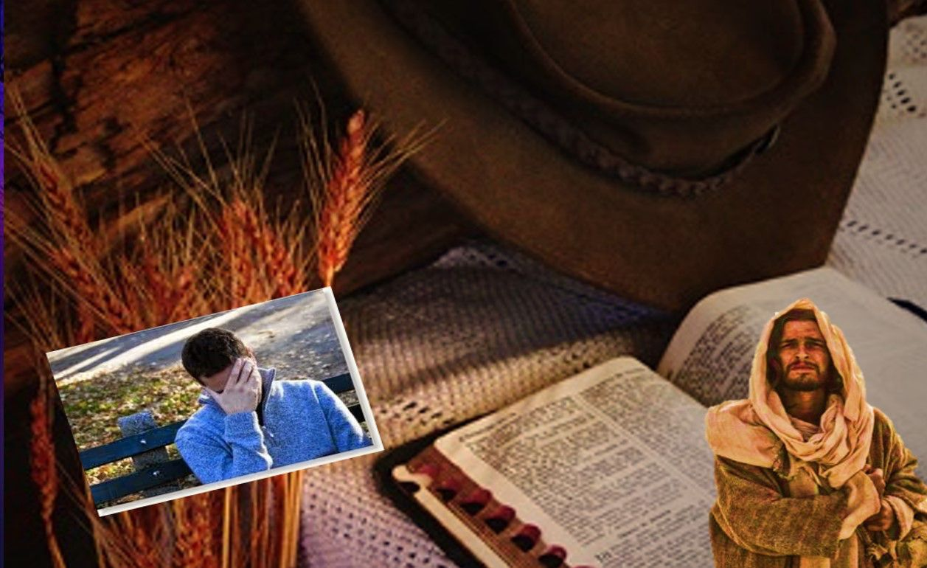
Compromiso:
¿Qué debo hacer para levantarme y dejar mi actual vida de pecado y volver al Padre?, ¿cómo, qué necesito?, ¿cuáles son mis dificultades para dar ese paso? En sí, ¿qué voy a hacer para volver al Padre y reconciliarme con Él?

Slide 41
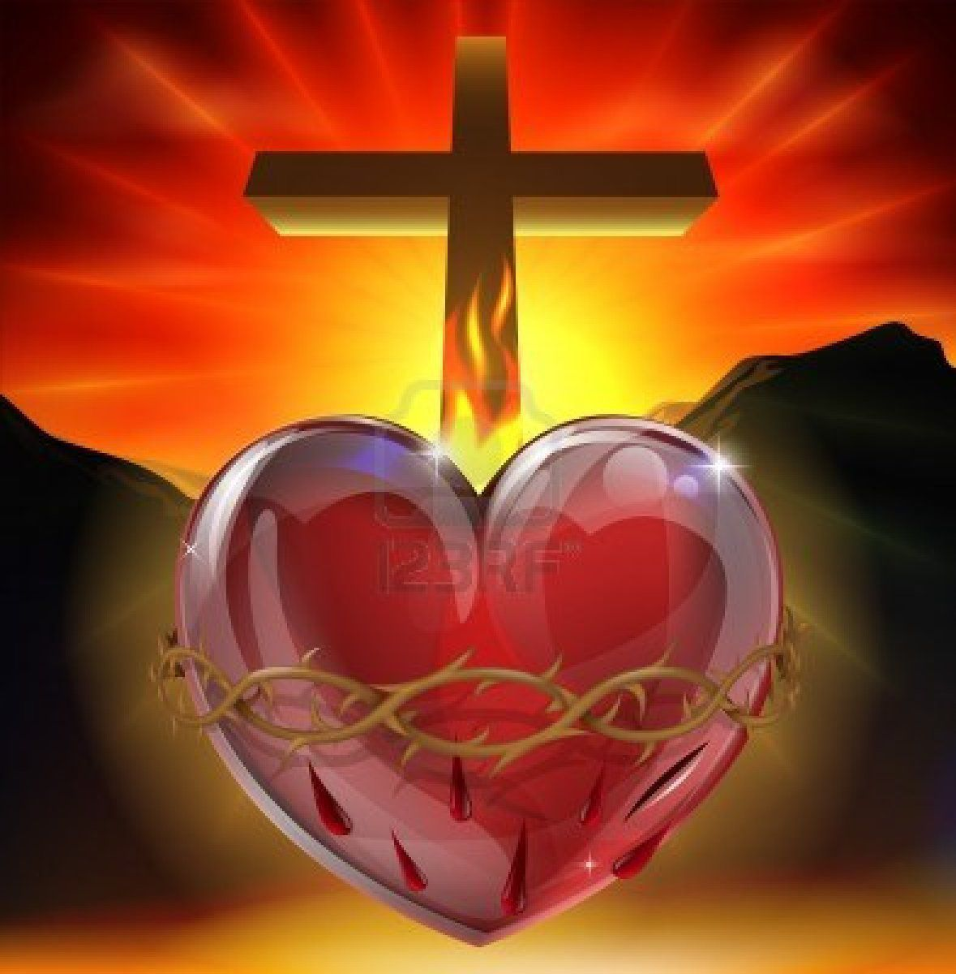
Oración final
Señor, que reconcilias contigo a los hombres por tu Palabra hecha carne, haz que el pueblo cristiano se apresure, con fe viva y entrega generosa, a celebrar las próximas fiestas pascuales.
Por Jesucristo, nuestro Señor. Amén.

Slide 42
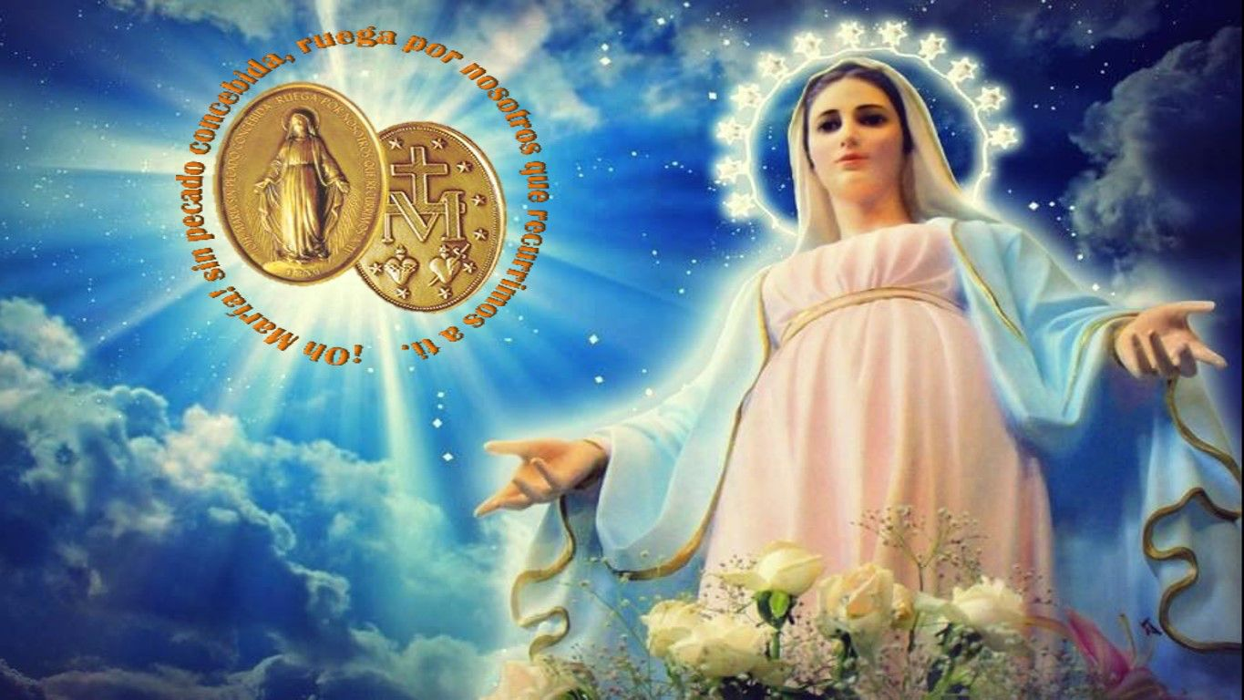
Texto de Lectio Divina: Padre César Chávez Alva (Chuno) C.ongregación de la Misión.
Power Point : Sor Pilar Caycho Vela - Hija de la Caridad de San Vicente de Paúl

